Slide 1
Solid Oxide Fuel Cell + Invertor - Dinamički Konvertor za IEEE Testne Mreže
Strukture i režimi rada elektroenergetskih sistema
Akademska 2025/2026. godina
Student: Esma Junuzović

Slide 2
Sadržaj
01
Uvod
02
Matematički model
03
Arhitektura softvera
04
dTwin Plugin
05
Rezultati simulacije
05
Zaključak

Slide 3
Solid Oxide Fuel Cell (SOFC) je elektrokemijski uređaj koji pretvara hemijsku energiju direktno u električnu Radna temperatura: 600-1000°C Efikasnost: 50-65% (veća od konvencionalnih generatora) SOFC + Invertor = sistem za napajanje AC mreže Primjena: distribuirana proizvodnja električne energije
Šta je SOFC?
Notes:
"SOFC je elektrokemijski uređaj koji pretvara hemijsku energiju goriva direktno u električnu, bez sagorijevanja. Radi na visokim temperaturama između 600 i 1000 stepeni Celzijusa i postiže efikasnost do 65%. U kombinaciji sa invertorom, SOFC sistem može napajati izmjeničnu mrežu."

Slide 4
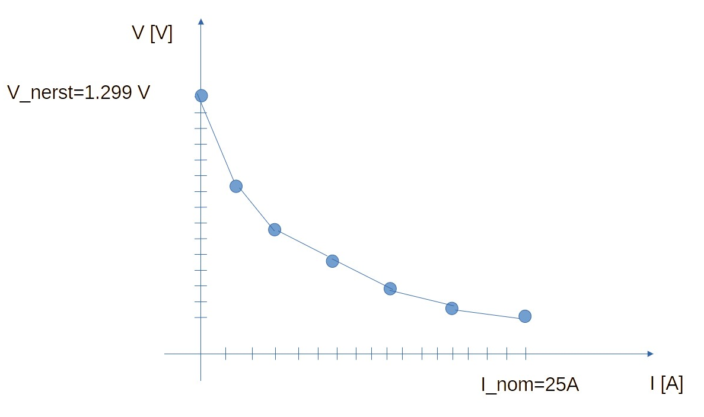
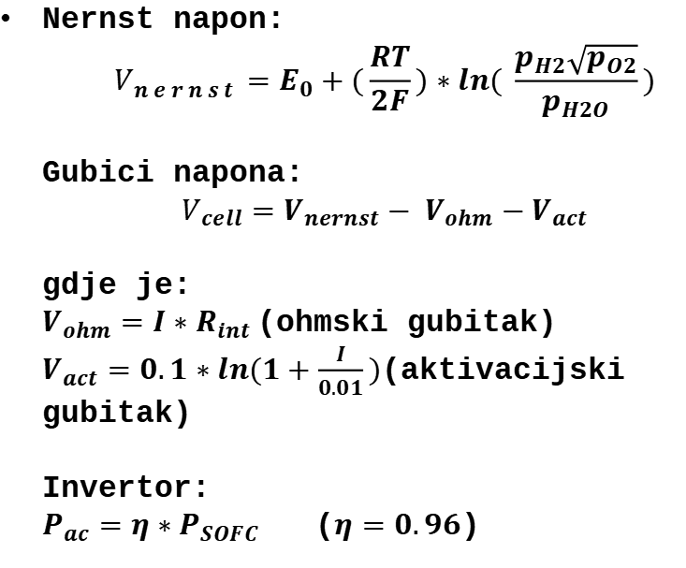
Nernst napon: $$V_{nernst}=E_{0}+(\frac{RT}{2F})∗ln( \frac{p_{H2}\sqrt{p_{O2}}}{p_{H2O}})$$ Gubici napona: $$V_{cell}=V_{nernst}− V_{ohm}−V_{act}$$ gdje je: $V_{ohm}=I∗R_{int}$(ohmski gubitak) $V_{act}=0.1∗ln(1+\frac{I}{0.01})$(aktivacijski gubitak) Invertor: $P_{ac}=η∗P_{SOFC}$ ($η=0.96$)
Matematički model
Notes:
"Napon SOFC ćelije opisan je Nernst jednadžbom koja uzima u obzir temperaturu i parcijalne pritiske gasova. Od tog napona oduzimamo gubitke — ohmski gubitak koji ovisi o unutarnjem otporu, i aktivacijski gubitak. Invertor zatim pretvara DC snagu u AC sa efikasnošću od 96%."

Slide 5
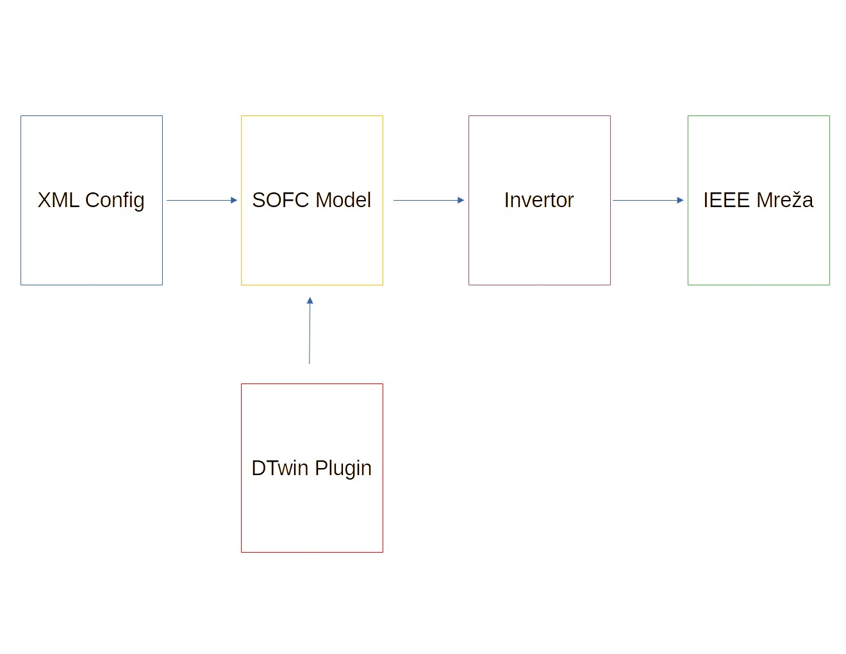
C++ plugin (DLL) učitan u dTwin aplikaciju Dva threada: - Thread 1: konverzija i računanje modela - Thread 2: real-time progress indikator GUI sa dva taba: - Converter: učitavanje XML config fajla - Options: SOFC parametri XML konfiguracijski fajl: - Broj case-a (9, 30, 118, 300) - ID čvorova sa SOFC jedinicom
Implementacija plugin-a
Notes:
"Plugin je implementiran u C++ kao DLL biblioteka koja se učitava u dTwin aplikaciju. Korisnik unosi XML konfiguracijski fajl sa brojem case-a i parametrima čvorova. Konverzija se vrši u jednom threadu, dok drugi thread prati progress."

Slide 6
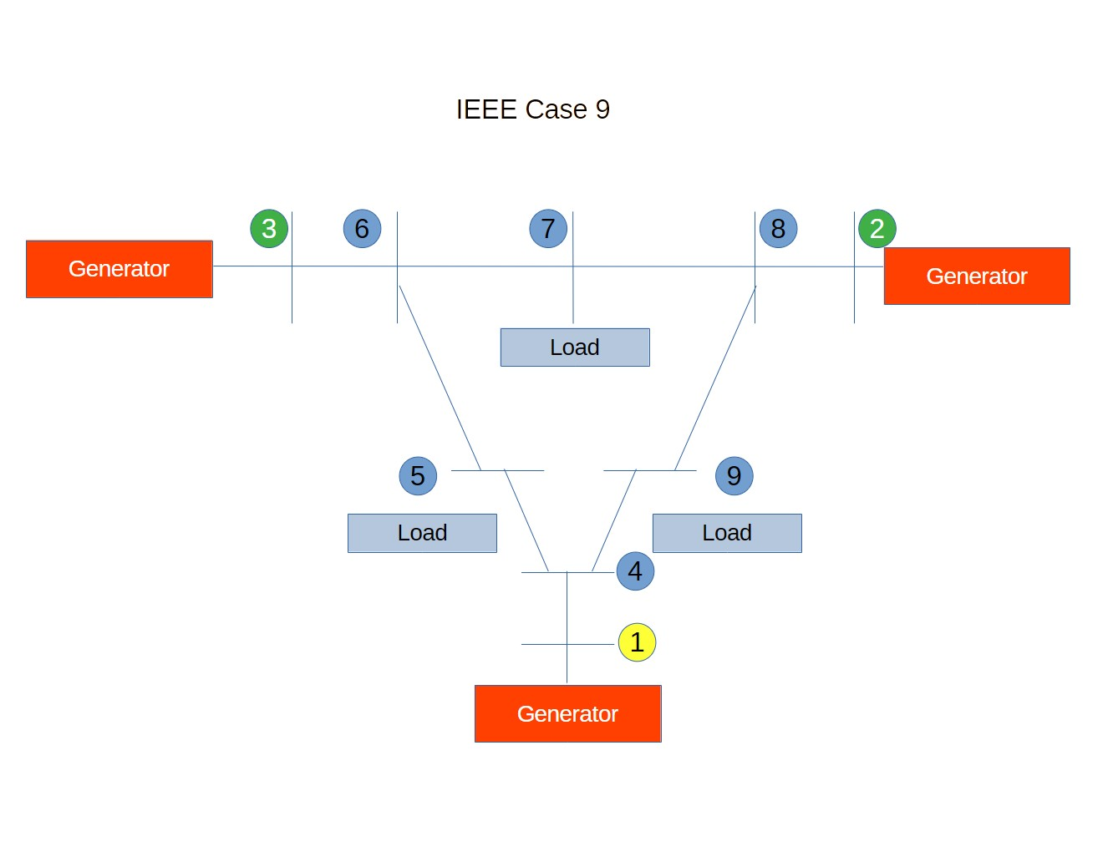
Case 9 testna mreža

Slide 7
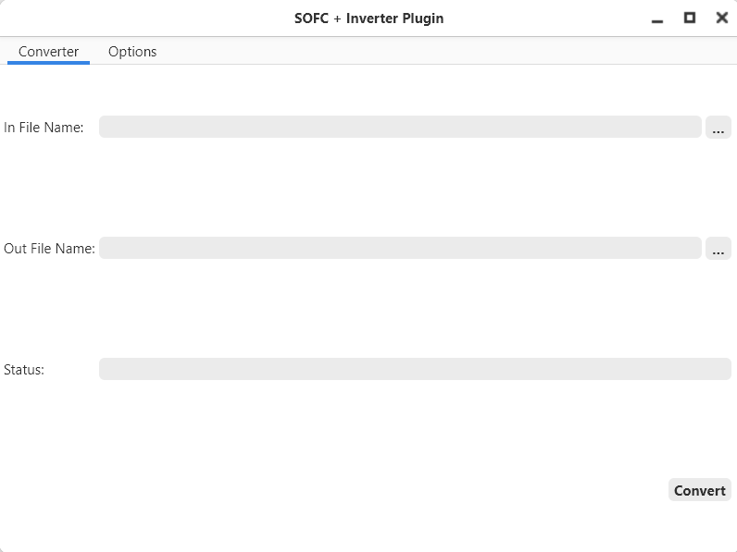
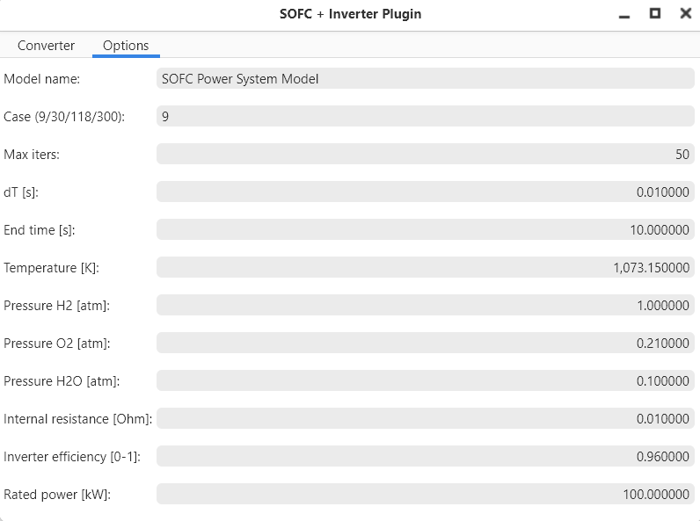
GUI - dTwin Plugin

Slide 8
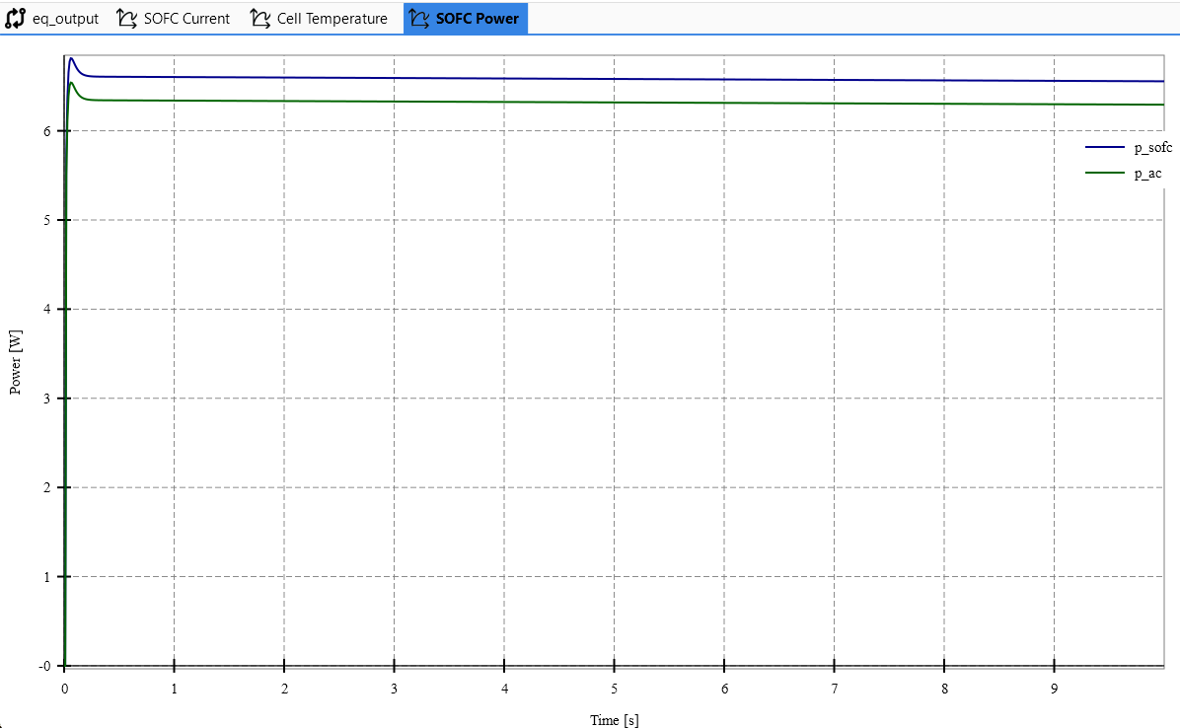
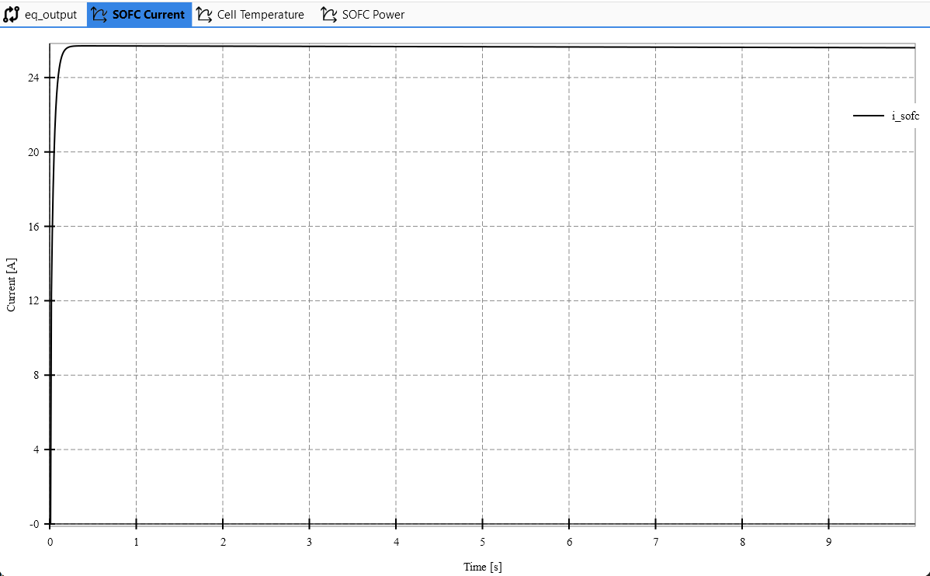
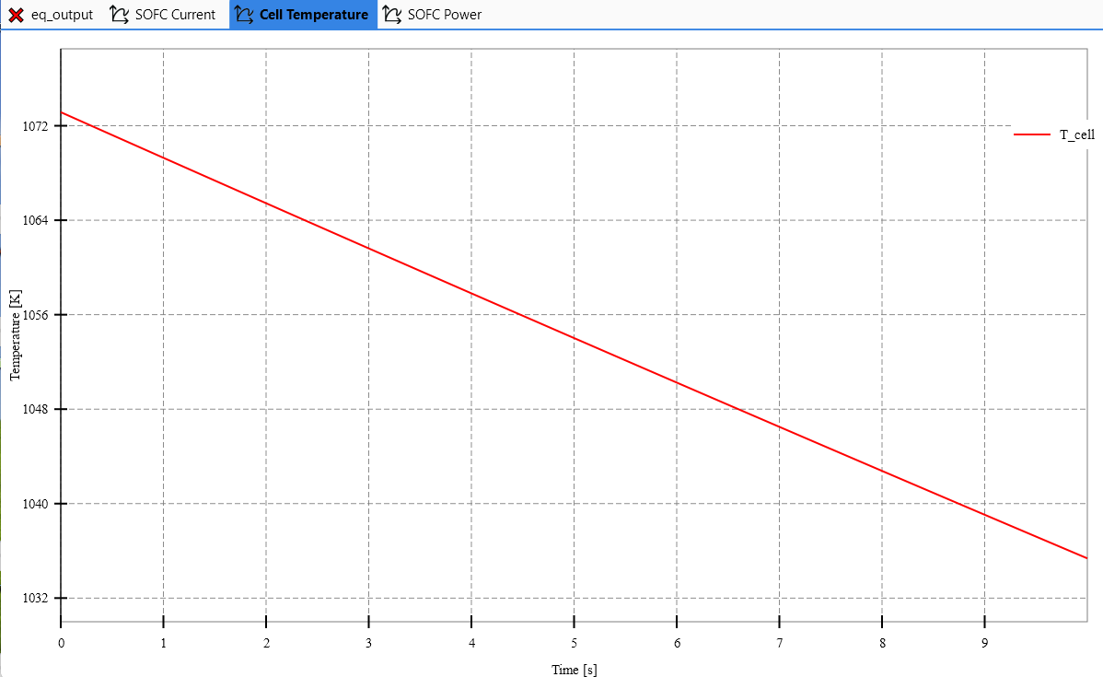
IEEE Case 9, Case 30, Case 118, Case 300
Rezultati simulacije
SOFC struja stabilizira na ~25A
DC snaga: ~6.5W po ćeliji
AC snaga (η=96%): ~6.2W
Notes:
"Nakon pokretanja simulacije dobijamo tri grafika. SOFC struja se stabilizira na oko 25 ampera. DC snaga iznosi oko 6.5 vati po ćeliji, a AC snaga nakon invertora je nešto manja zbog gubitaka. Temperatura ćelije počinje od 1073 Kelvina i mijenja se u vremenu zbog termičke dinamike. Plugin je testiran na svim četiri IEEE test mreže."

Slide 9
Zaključak
✓ C++ plugin u dTwin-u (DLL)
✓ XML konfiguracijski fajl sa tipovima čvorova
✓ SOFC + Invertor matematički model
✓ Termička dinamika SOFC ćelije
✓ IEEE Case 9, 30, 118 i 300
✓ GUI sa svim SOFC parametrima
✓ Dva threada (konverzija + progress)
✓ Grafički prikaz rezultata (struja, snaga, temperatura)
✓ OpenDraw dijagrami

Slide 10
Hvala na pažnji!
Pitanja?

